Slide 1
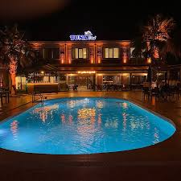
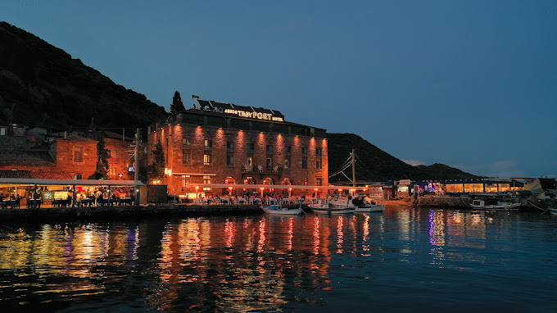
TROY PORT OTEL SÜRÜDÜRÜLEBİLİRLİK RAPORU

Slide 2
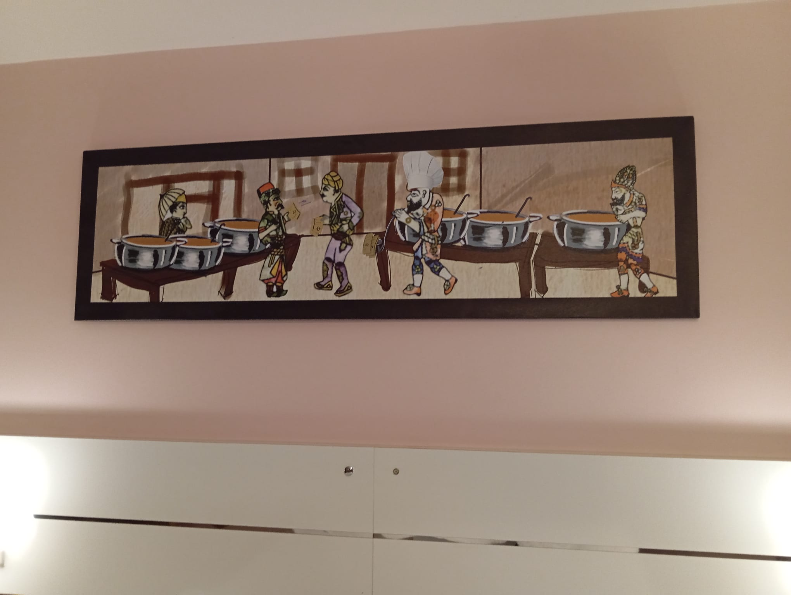
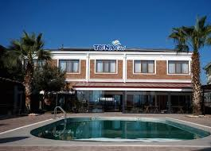


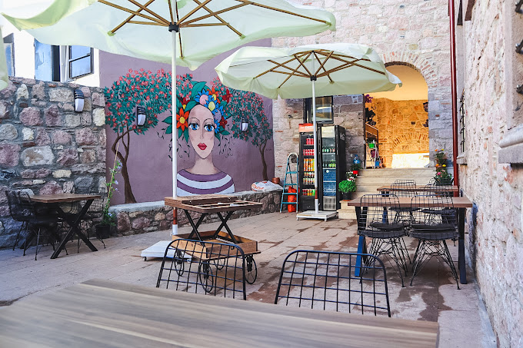
İÇİNDEKİLER 1. HAKKIMIZDA 2. HİZMETLERİMİZ 3. POLİTİKALARIMIZ * Sürdürülebilirlik *Satın Alma *Çevre Koruma ve Atık Yönetimi *Enerji Verimliliği *Çocuk Hakları *Kadın Hakları ve Cinsiyet Eşitliği 5. ÇEVRE DOSTU UYGULAMALAR 6. SÜRDÜRÜLEBİLİRLİK YÖNETİM EKİBİ 7. PERSONEL VE ÇALIŞMA HAYATI 8. SOSYAL SORUMLULUK

Slide 3
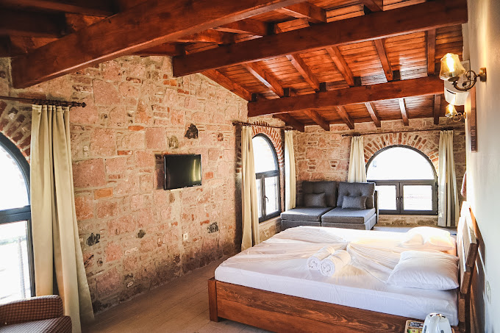
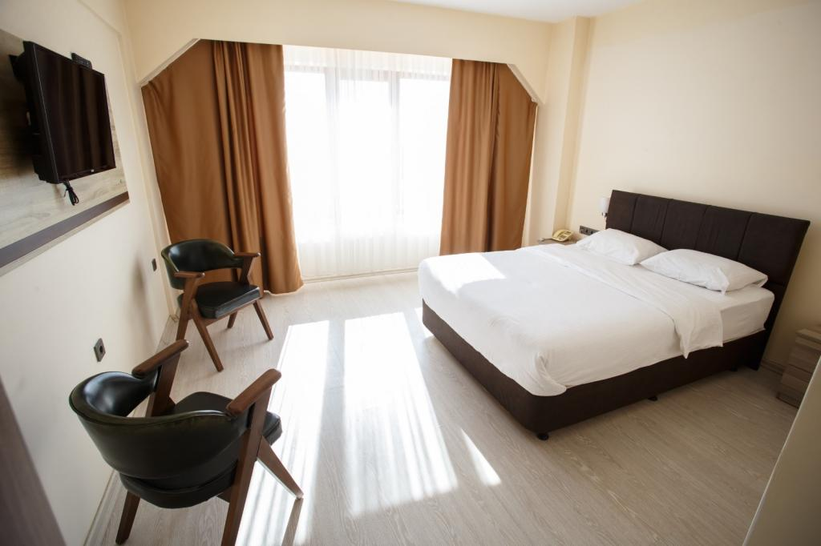
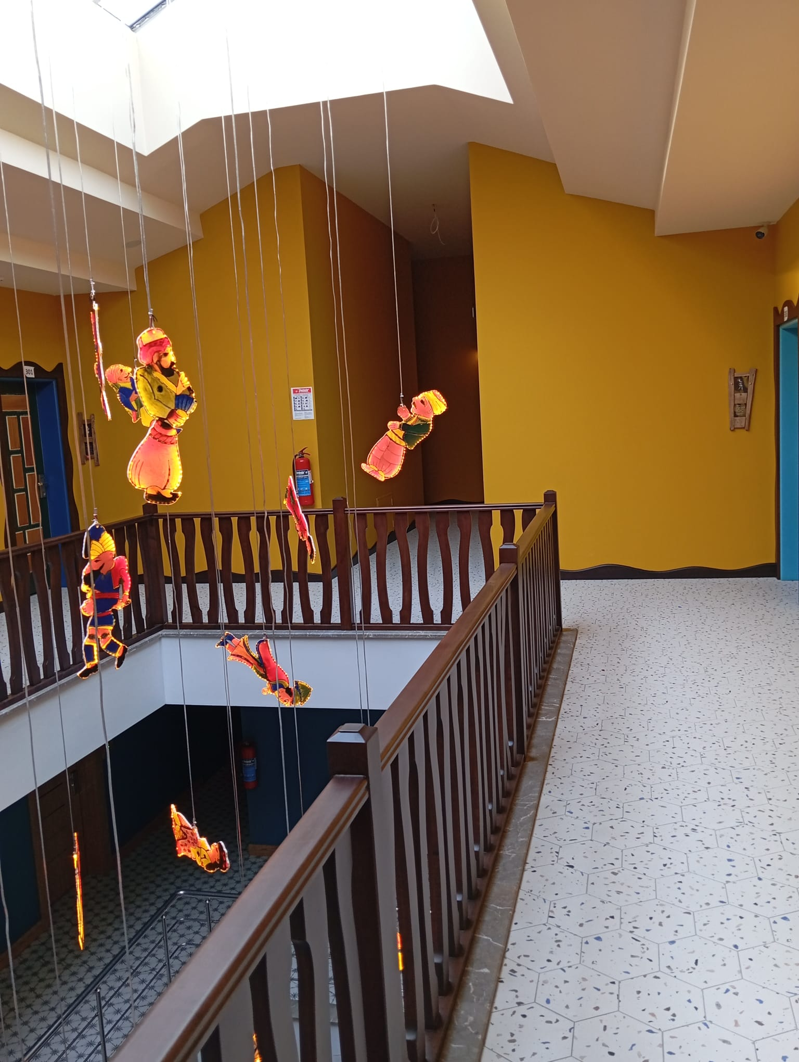
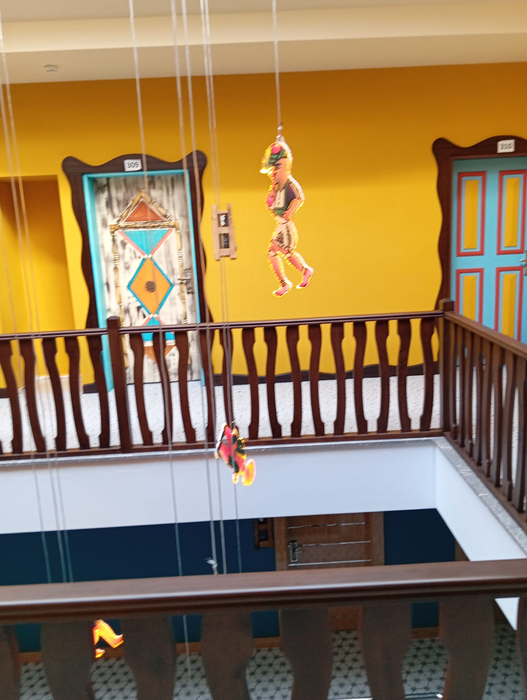
HAKKIMIZDA TUNA OTEL ALAEDİN MAH.KORE KAHRAMANLAR CAD.NO:59 GELİBOLU/ÇANAKKALE ADRESİNDE HİZMET VERMEKTEDİR. TUNA OTEL 12 ODA 24 YATAK 50 KİŞİLİK YARI AÇIK YEMEK ALANI 60 KİŞİLİK YARI AÇIK YEMEK ALANI,20 KİŞİLİK AÇIK YEMEK ALANI,HAVUR BAR,LOBİ BAR,AÇIK YÜZME HAVUZU KAPASİTESİYLE HİZMET VERMEKTEDİR.

Slide 4
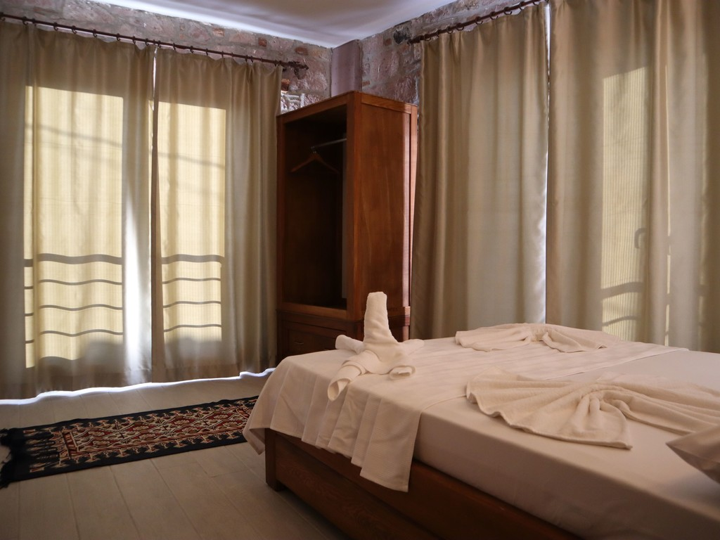
Şampuan Sabun Duş Jeli Saç Kremi Ayakkabı Çekeceği Ayakkabı Süngeri Diş Seti Tarak Kulak Pamuğu Çay Seti Bitki Çayı Seti Kahve Seti Krema Seti Duş Bonesi

Slide 5
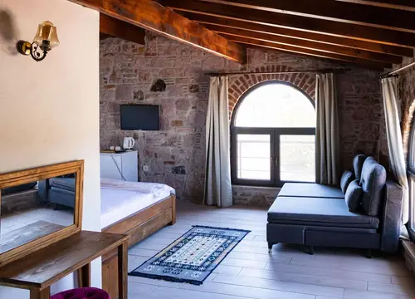
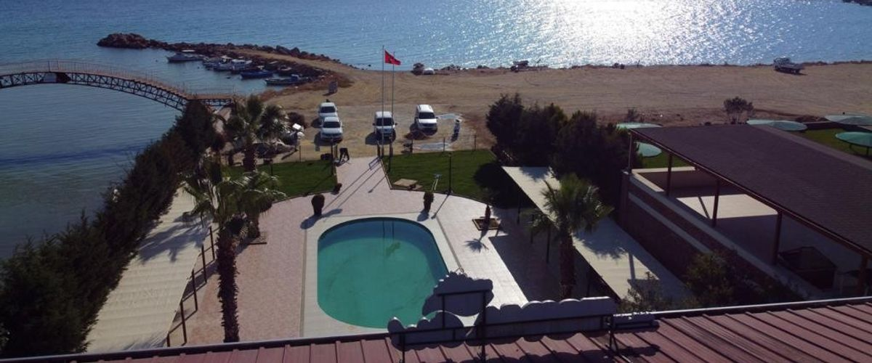

POLİTİKALARIMIZ
SÜRDÜRÜLEBİLİRLİK POLİTİKASI
TUNA OTEL sürdürülebilir kalkınma için başarılı bir işletmenin ve kurumsal sorumluluğun yakından ilişkili olduğuna kesinlikle inanmaktadır. Müşterilerin, ekip üyelerinin, çevrenin, yerel toplulukların ve tüm paydaşlarımızın faaliyetlerimizi anlamasını ve bundan faydalanmasını sağlamak için işletmemizin her unsurunda kurumsal sürdürülebilirlik sağlamayı amaçlıyoruz.
• Enerji ve doğal kaynak kullanımını etkin yönetmek,
• Doğal çevre ve biyolojik çeşitlilik üzerindeki etkilerimizi dikkate alarak kullandığımız malzeme ve ürünlerin çevresel etkilerini en aza indirmek,
• Doğal ve kültürel mirası korumak,
• Din, mezhep, dil, ırk, renk, cinsiyet, medeni hal, siyasi düşünce, yaş, fiziksel engel ve benzeri nedenlerle ayrım gözetmeksizin eşitlik sağlamak,
• Bölgemizin kalkınması, toplumun refah seviyesinin artması, ekonomik ve sosyal olarak ileri gitmesi için projelere destek vermek,
• Sürdürülebilir kalkınma ile uyumlu şirketlerden satın alma gerçekleştirmek,
• Yerel halkın istihdamını artırmak,
• Faaliyetlerimizle ilgili yasal sorumluluklara uymak,

Slide 6
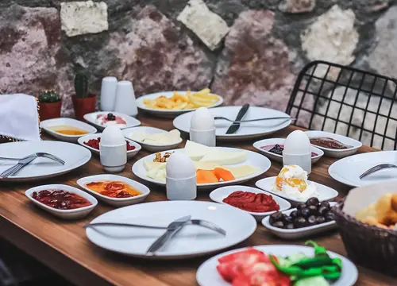
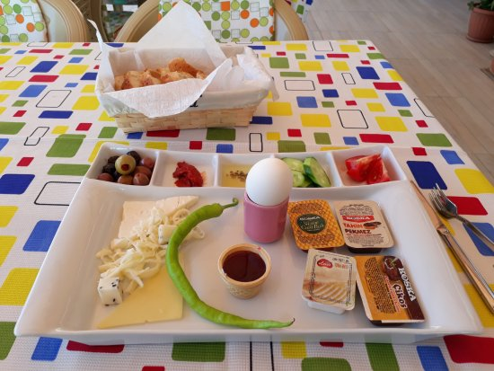

POLİTİKALARIMIZ
SATIN ALMA POLİTİKASI
• Yürürlükteki yasa ve yönetmeliklerine uyan hammadde tedarikçilerinin seçilmesi,
• Tedarikçilerden çevreyi gözetmelerinin, çevresel ayak izlerini en aza indirmek ve atıklarını düzgün bir şekilde yönetmek için önlem almalarının, atık gömmekten mümkün olduğunca kaçınıp toprağı, havayı veya suyu isteyerek kirletmemelerinin talep edilmesi,
• Çalışanlarına güvenli bir çalışma ortamı sağlayan tedarikçilerin seçilmesi, özellikle çalışanlarının sağlık koruması, çalışma saatleri ve ücretlendirilmesine ilişkin yürürlükteki tüm yönetmeliklere uymak zorunda olan fason imalatçılara ve yerinde hizmet sağlayıcılarına odaklanılması,
• İş ahlakı yüksek, her türlü yolsuzluğu önleyen, adil rekabet eden ve başkalarının fikri mülkiyet haklarına saygı gösteren tedarikçilerin seçilmesi,
• ISO 9001, ISO 14001 gibi ISO Standartlarına, Birleşmiş Milletler Küresel İlkeler Sözleşmesi’nin 10 İlkesine uyan tedarikçilerin tercih edilmesi.

Slide 7
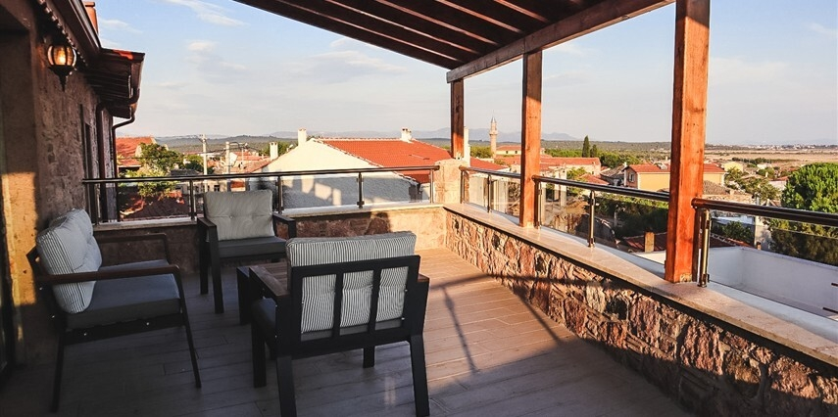
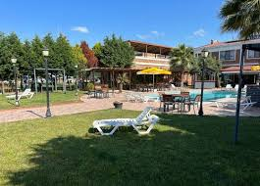

POLİTİKALARIMIZ
ÇEVRE KORUMA VE ATIK YÖNETİMİ POLİTİKASI
Tuna otel çevre ve atık yönetimi konusunda gerekli olan prosedürleri uygulamayı, koşulların sağlanmasını ve gerekli kaynakların temin edilmesini hedef ve ilke olarak benimsemektedir. Kurumumuz yerine getirdiği tüm faaliyetlerin çevrenin korunması açısından riskleri göz önünde bulundurarak kabul edilebilir seviyeye indirmeye gayret gösterir. Sürdürülebilir kaynak kullanımı, geri dönüşüme, su ve hava kalitesine önem verilmesi, iklim değişikliğinin azaltılması ve uyumu ile ekosistemlerin korunmasını içermektedir.
• Yatırım kararları alınırken çevresel kıstaslar dikkate alınır,
• Tüm faaliyetlerde çevreye olabilecek etkiler dikkate alınır,
• Çevreyi tehdit eden unsurlar belirlenir,
• Malzeme ve ekipman seçilirken çevreye olumsuz etkisi en az olacaklar tercih edilir,
• Çevre bilincini organizasyon kültürünün bir parçası olarak kabul eder,

Slide 8
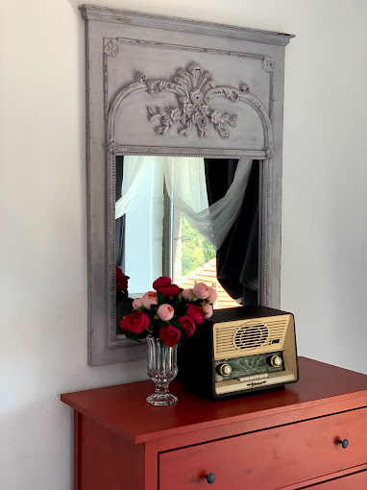
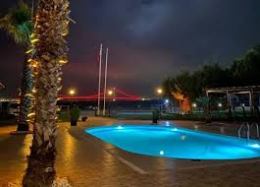

POLİTİKALARIMIZ
ENERJİ VERİMLİLİĞİ POLİTİKASI
Faaliyetlerimizin ana eksenine oturttuğumuz sürdürülebilir büyümenin, sürdürülebilir çevre ve enerji ilkelerini yaşattığımız sürece mümkün olduğunun bilincinde olan bir kurum olarak,
• Doğal kaynakları verimli kullanmak,
• Geri dönüşüm ve kazanımı arttırmak,
• Enerji verimliliği olan teknolojileri kullanmak,
• İklim değişikliğine olumlu etki yapacak enerji verimliliği projelerini uygulamak,
• Enerji verimliliği sağlayan ürünleri kullanmak,
• Performansı yüksek tasarımları desteklemek,
• Çevre ve enerjiyle ilgili yasal ve diğer şartlara uymak,
• Çevre ve enerji performansımızı geliştirmek,
• Faaliyetlerimizin olumsuz çevre etkilerini azaltmak için gerekli tedbirleri almak,
• Belirlenen amaç ve hedeflerimizi periyodik olarak gözden geçirmek,

Slide 9
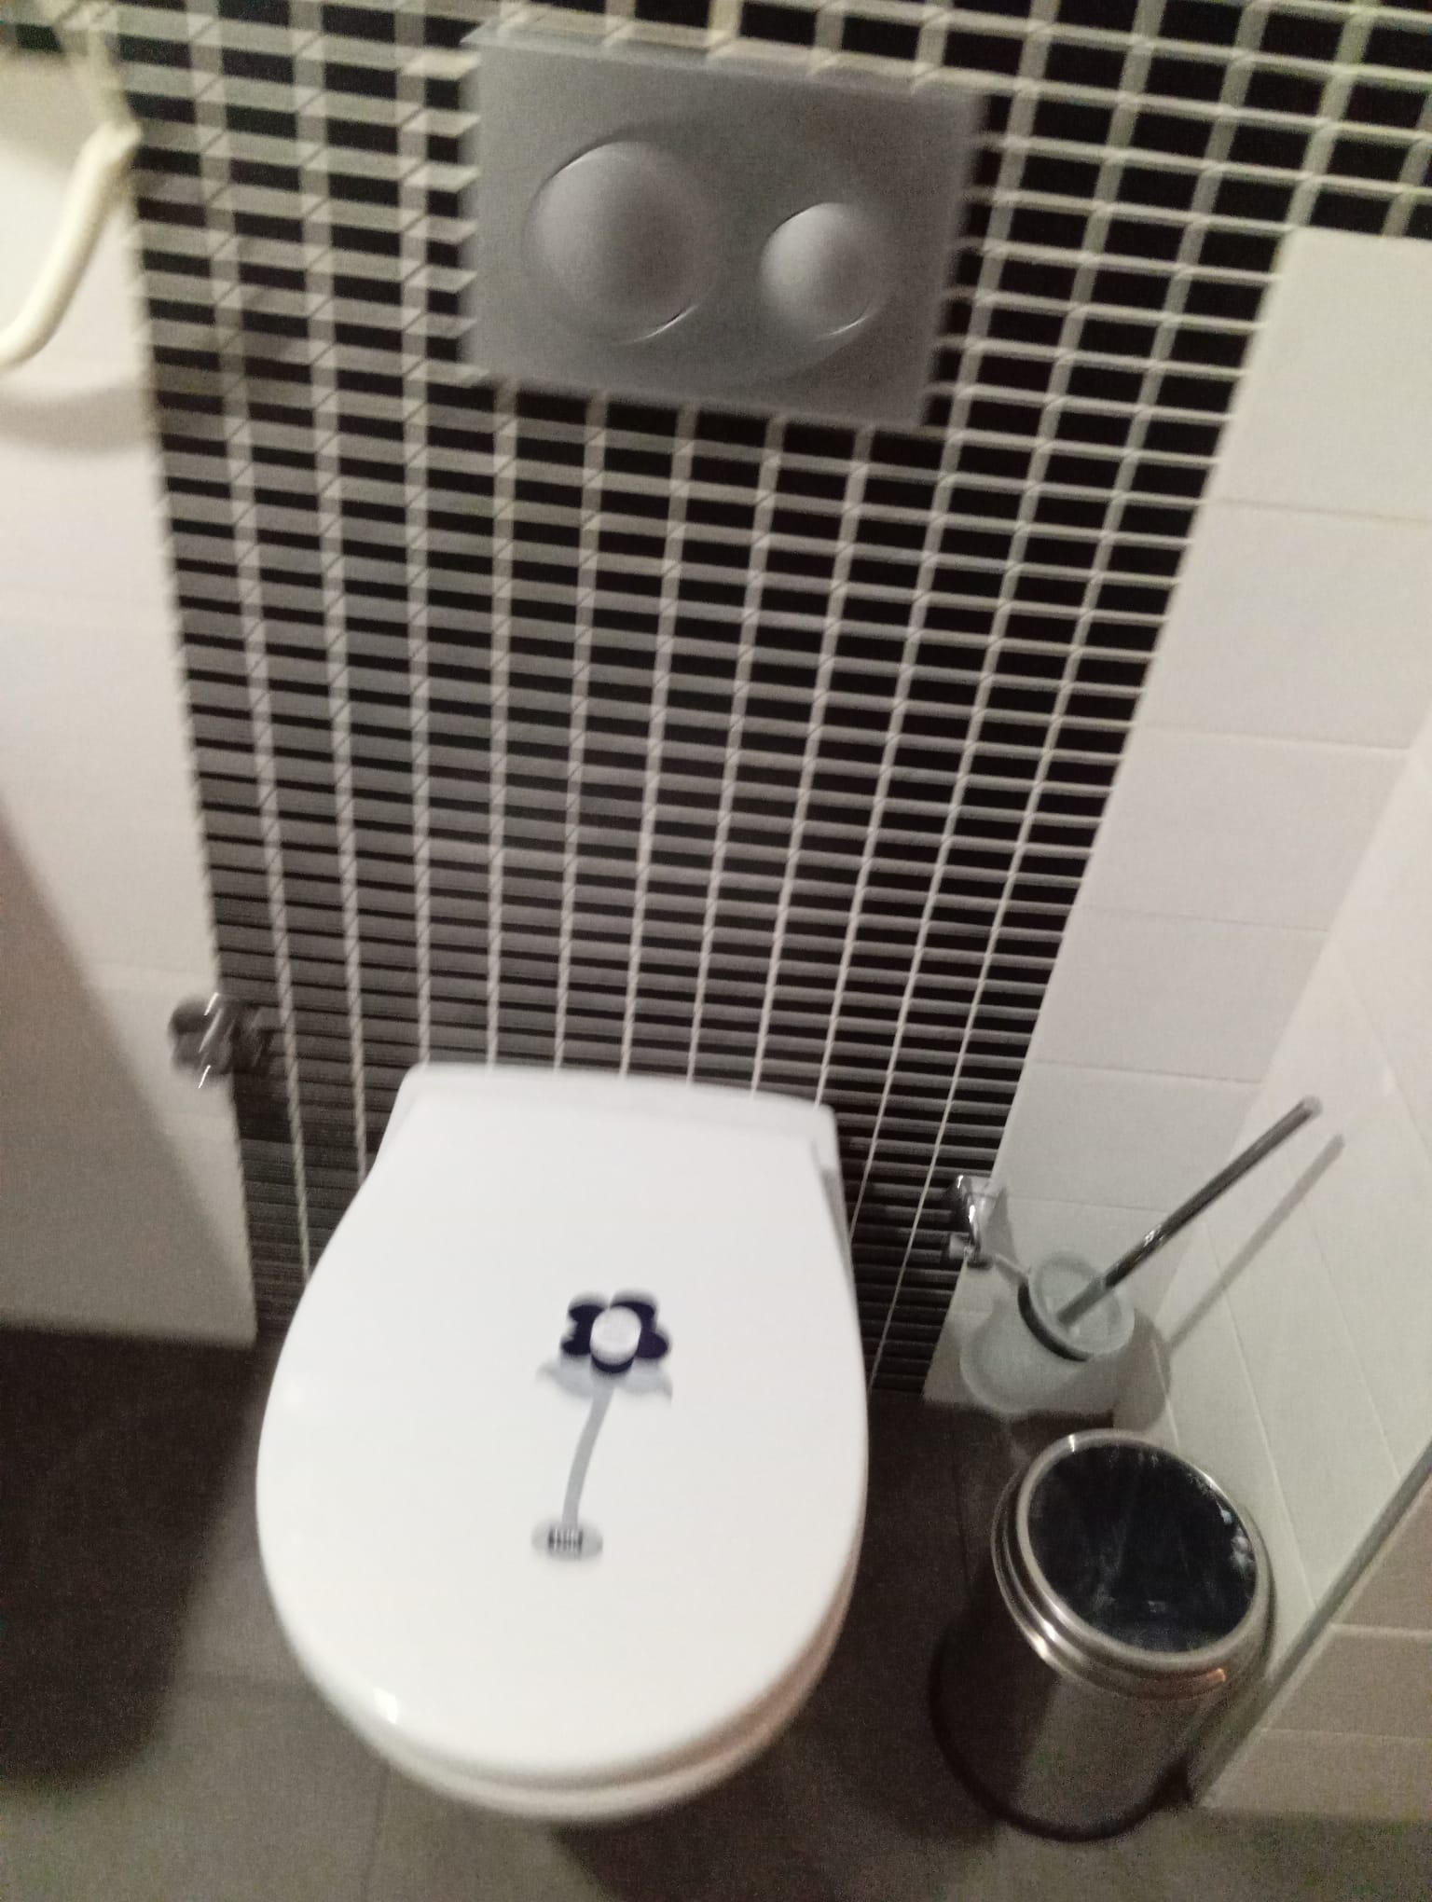

POLİTİKALARIMIZ
ÇOCUK HAKLARI POLİTİKASI
Çocuk hakları, tüm dünyada çocukların sahip olduğu hakları tanımlayan ve çocukların sahip olduğu hakların korunmasına yönelik atılmış adımlardır. Her çocuk, doğduğu andan itibaren eğitim, sağlık, yaşama, barınma, cinsel ya da psikolojik sömürüye karşı korunma gibi haklara sahiptir. Ayrıca çocuklar, yetişkinler ya da diğer çocuklar karşısında savunmasızdır. Bu nedenle çocuklara bazı hakların verilmesi ve bu hakların korunması, tüm çocuklar için oldukça önemlidir.
• Kendi kurumumuzda çocuk işçi çalıştırılmasına izin vermez ve çözüm ortaklarımızdan da aynı hassasiyeti bekleriz.
• Çocukların katıldıkları aktivitelerde ailelerinin ve personellerimizin gözetimi altında olduklarından emin oluruz.
• Çocuk haklarının korunması konusunda farkındalık yaratmak adına aktiviteler düzenleriz.
• Çocuklar ile ilgili şüpheli eylemlere şahit olduğumuzda öncelikle kurum yönetimine bilgi verir, gerekli görülen durumlarda resmi kuruluşlardan yardım isteriz.

Slide 10
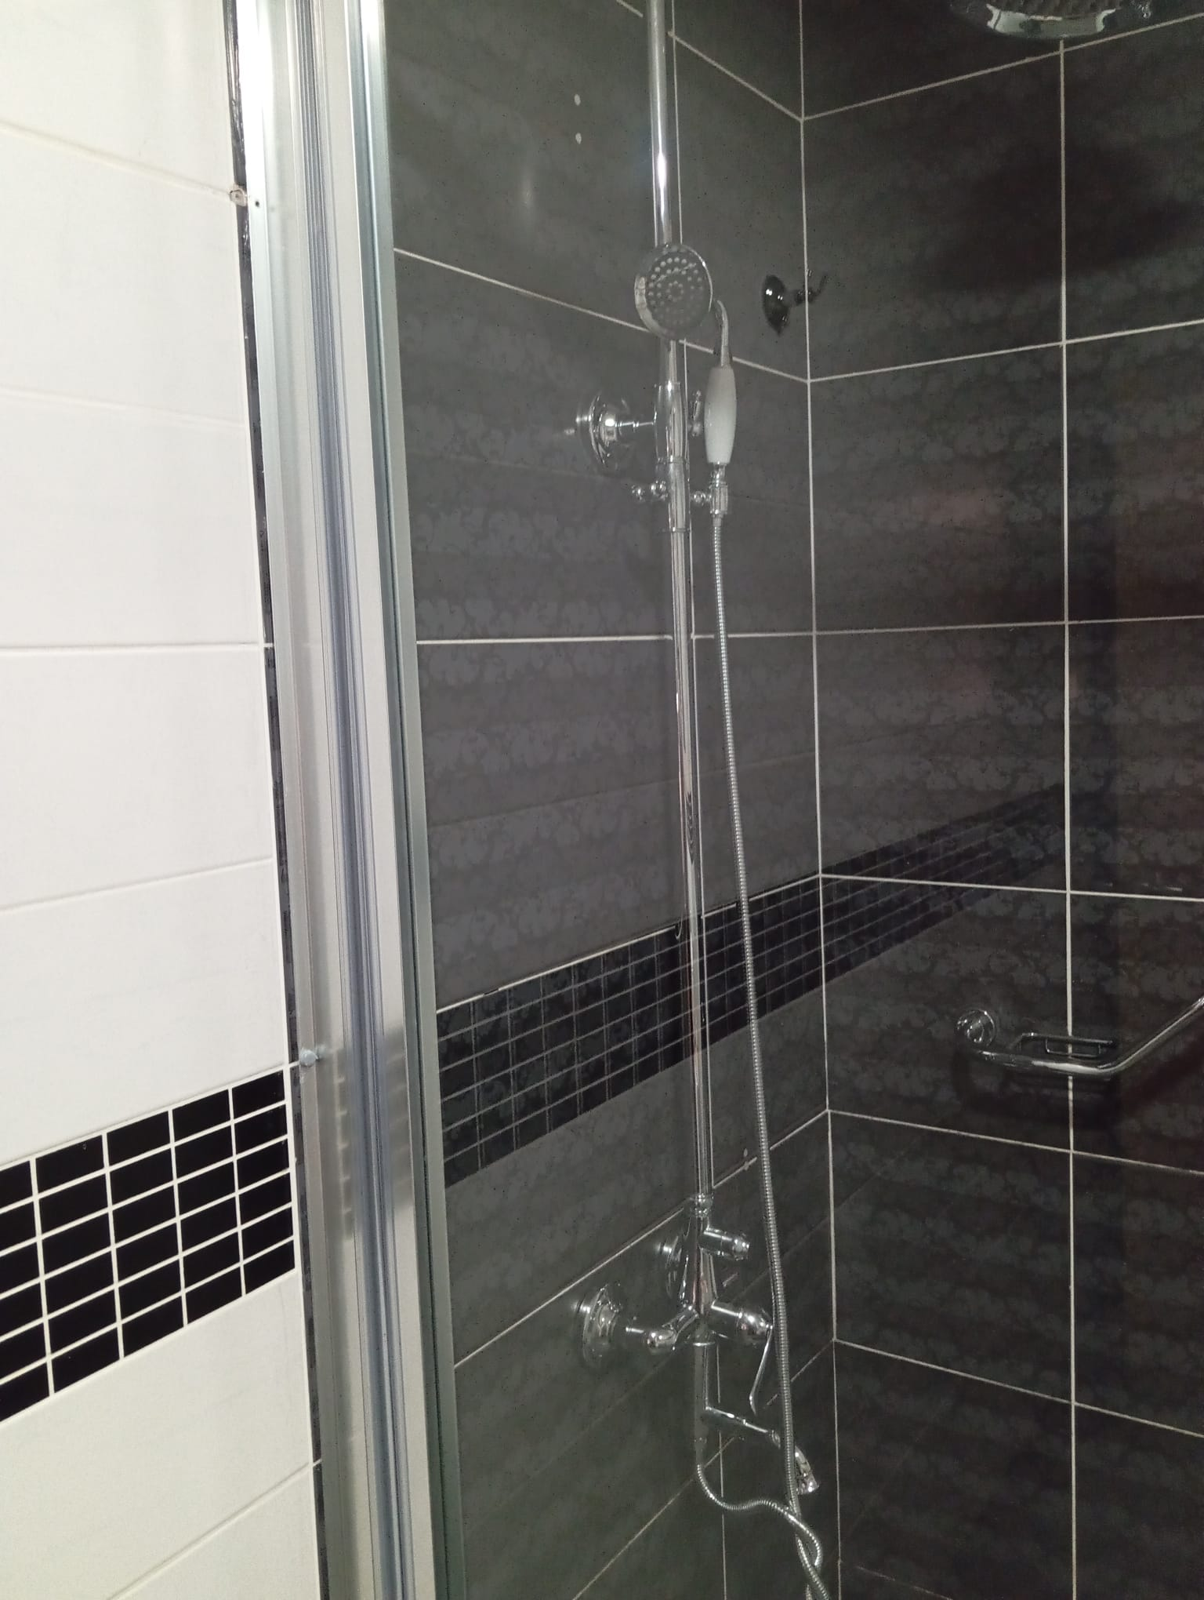

POLİTİKALARIMIZ
KADIN HAKLARI VE CİNSİYET EŞİTLİĞİ POLİTİKASI
• Kurumumuz işleyişi toplumsal cinsiyet eşitliği bakış açısına göre düzenler.
• Kadınları tek bir kategori olarak algılamaz; çeşitliliği ve farklılıkları hesaba katar.
• Yaş, etnik köken, medeni hal, inanç, mezhep, bedensel yetenek ve cinsiyet kimliğine dayalı ayrımcılıkların karşısındadır.
• Tüm çalışmalarının engelliler dahil tüm kadınlar için erişilebilir olmasına dikkat eder.
• Yayınlarında ve dijital ortamdakiler dahil ürettiği tüm yazılı-sözlü-görüntülü içerikler toplumsal cinsiyete dayalı ayrımcılık, kadın düşmanlığı ve nefret söylemi içeren, cinsiyetçi ve ırkçı dilden uzaktır.
• Çalışmalarında Uluslararası İnsan Hakları Sözleşmelerini anayasal dayanak olarak kabul eder.
• Çalıştığı tüm paydaşlarla; hizmet satın aldığı firmalar, işbirliği yaptığı sivil toplum örgütleri, kamu ve özel sektör temsilcileriyle ilişkilerinde yukarıdaki esasları gözetir.

Slide 11
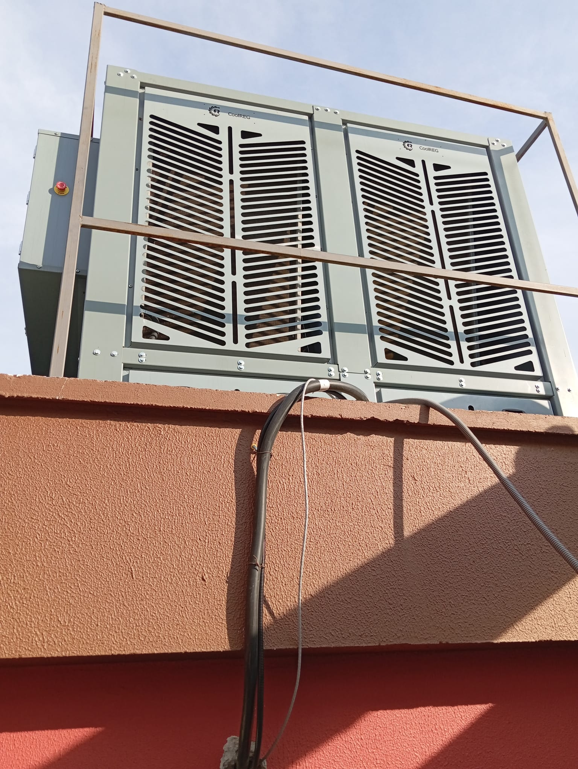

ÇEVRE DOSTU UYGULAMALAR
Otel iç alanda merdiven ve koridorlarda harekete duyarlı dış aydınlatmalar mevcuttur.
Sıcak su için ve ısınma ihtiyacı için ısı pompası ve split klima mevcuttur. Henüz doğalgaz mevcut değildir ve petekler çalışmamaktadır.

Slide 12
SÜRDÜRÜLEBİLİRLİK YÖNETİM EKİBİ
Ekip Lideri
Otel Müdürü
AYSU DURGUT
Çevre Temsilcisi
GÖRKEM TUNA
Misafir ve Çalışan Temsilcisi
MEKTEM DEDE
Enerji Temsilcisi
NEHİR AĞIRBASAN

Slide 13

PERSONEL VE ÇALIŞMA HAYATI Tunaıotel 5 bayan ve 2 erkek personelle hizmet vermekte olup bayan personel oranı %70 seviyesindedir. Çalışanların yaş ortalaması 33 olup yerel halktan istihdam etmektedir. Personeller Sürdürülebilir Turizm, Atık Yönetimi ,Oryantasyon,İSG ve Hijyen eğitimlerini tamamlamışlardır. İş kanunu hükümlerince gerekli tüm yasal şartlar titizlikle uygulanmaktadır.

Slide 14

SOSYAL SORUMLULUK Yerel halkın kalkınmasına yönelik, tüm alışverişler yerel halktan yapılmaktadır.

